Slide 1


Slide 2
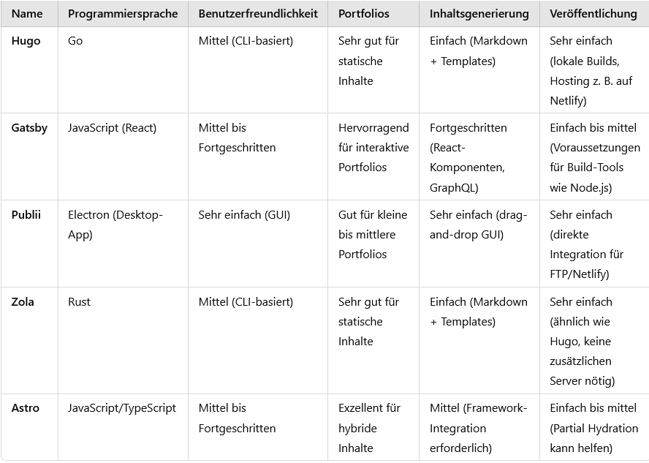

Slide 3
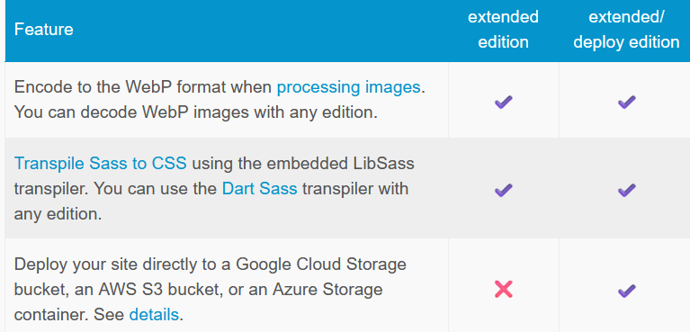
Versionen

Slide 4
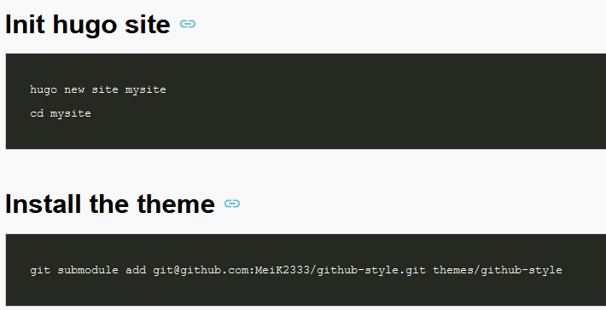
Static Site Generator - Hugo

Slide 5
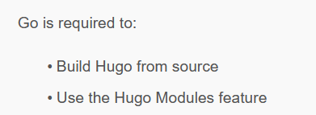

Voraussetzungen

Slide 6
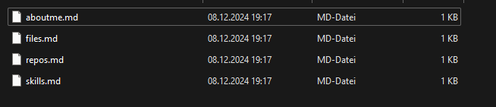
Neue Komponente hinzufügen
mit Markdown-Files

Slide 7
Usability
Benutzerfreundlich
Schwerpunkt: Markdown
einfache Installation

Slide 8
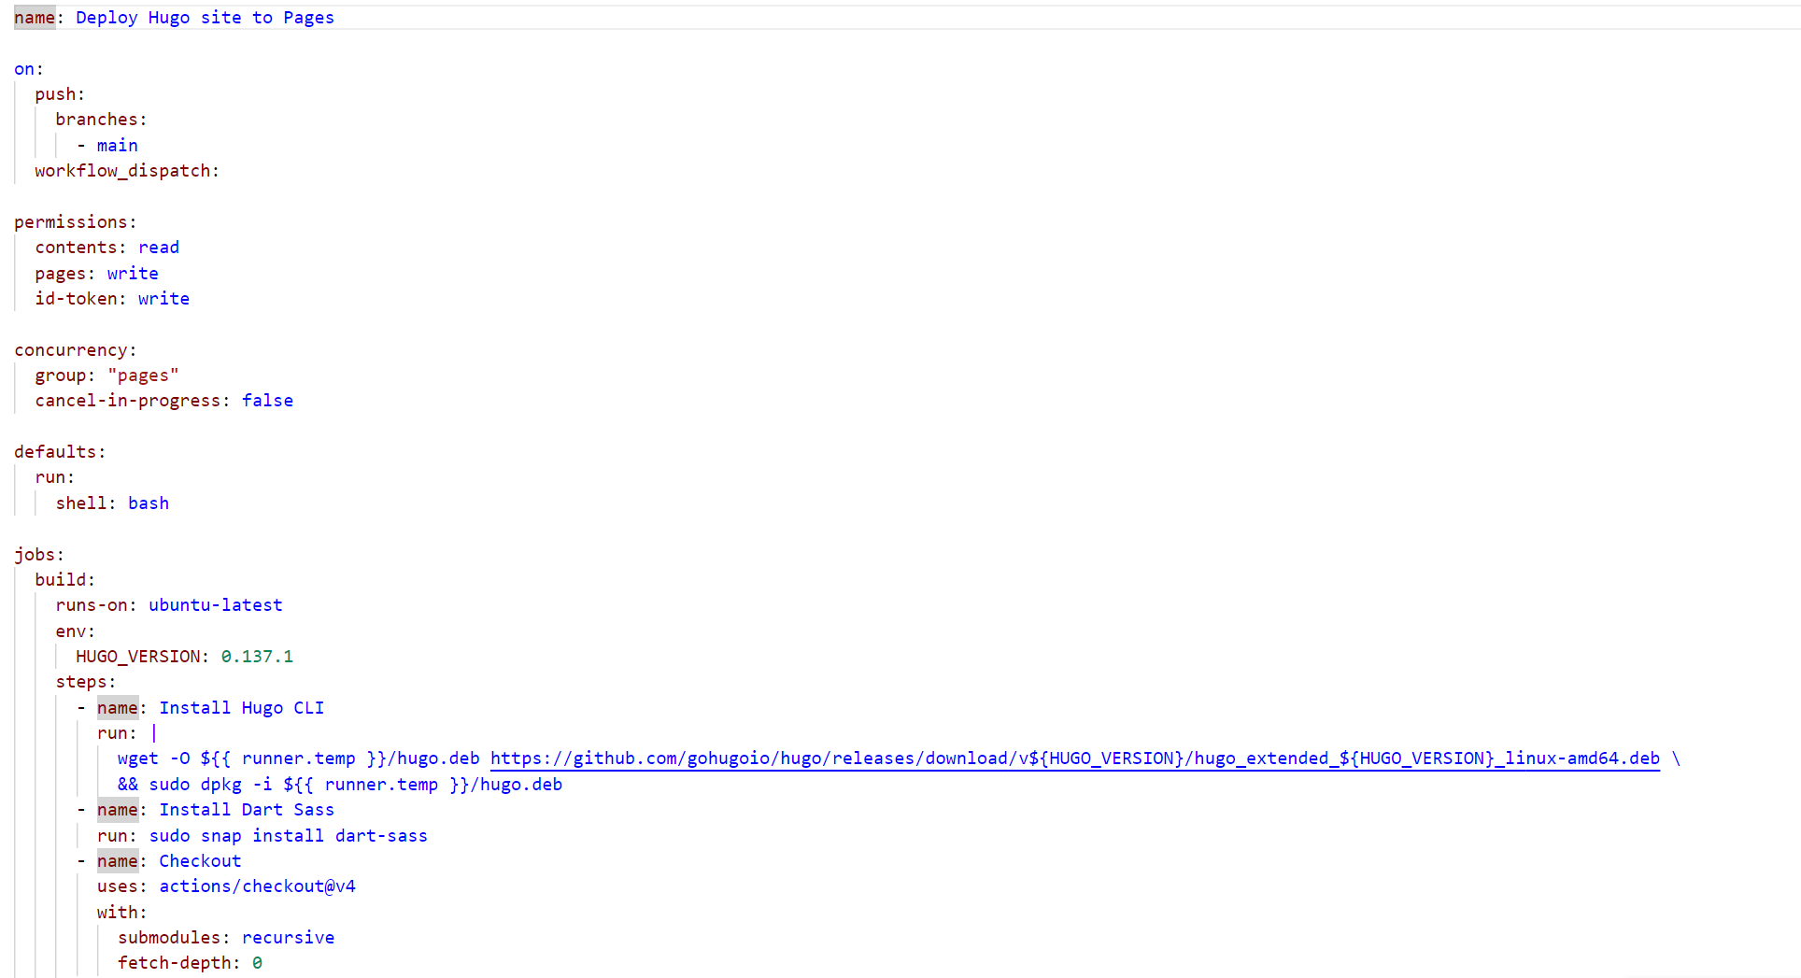
Deployment
Github Pages
hugo.yaml

